Slide 1
EUROPA.-LA VUELTA AL MUNDO EN 885 JARDINES.-ESPAÑA.-ALICANTE
Selección de textos y fotografías por
JOSE ELIAS BONELLS

Slide 2
Explanada España
La Explanada de España, también conocida como Paseo de la Explanada, es un paseo marítimo de la ciudad de Alicante (España). Se extiende paralela al puerto, desde la Puerta del Mar hasta el Parque de Canalejas, y es una de las vías más populares de la ciudad.
Se construyó sobre el antiguo dique, durante la primera mitad del siglo XX.
Está compuesto por seis millones y medio de teselas que dibujan un mosaico ondulado de colores rojo, azul y blanco. Además, el paseo cuenta con cuatro filas de palmeras que recorren sus más de 500 metros de longitud.

Slide 3
Es una seña de identidad para los alicantinos y todo un símbolo del turismo de la ciudad.
Fue renovada y restaurada en los años 90.
Antes de la Guerra Civil, esta zona de esparcimiento recibía el nombre de Paseo de los Mártires

Slide 4
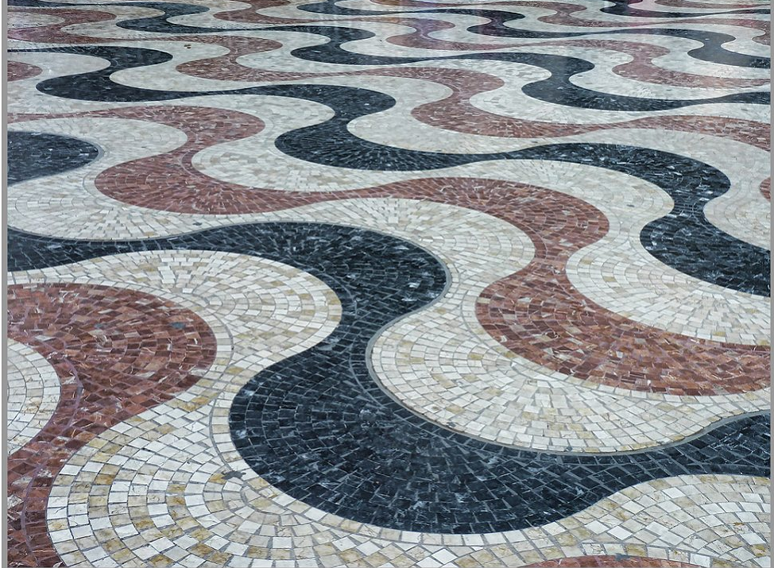

Slide 5
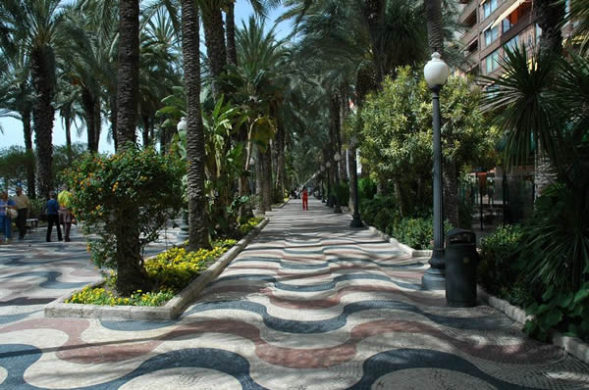

Slide 6
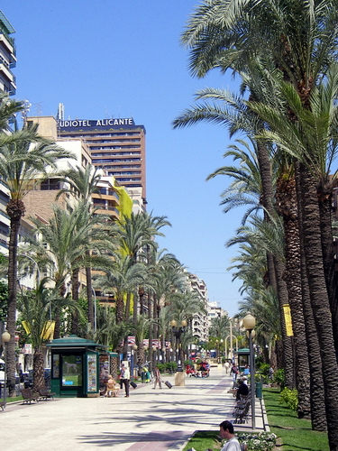
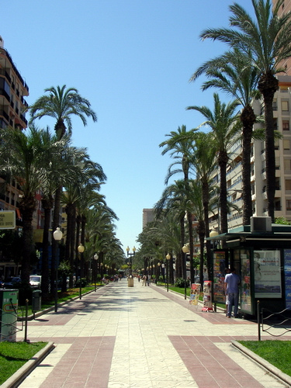
Notes:
Alicante.-Avda. del Dr,Gadea y Avda. Federico Sato

Slide 7
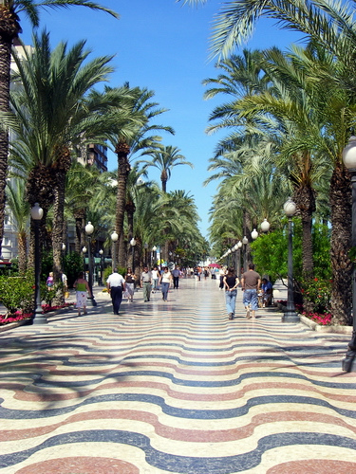
Notes:
Alicante.-Explanada España

Slide 8
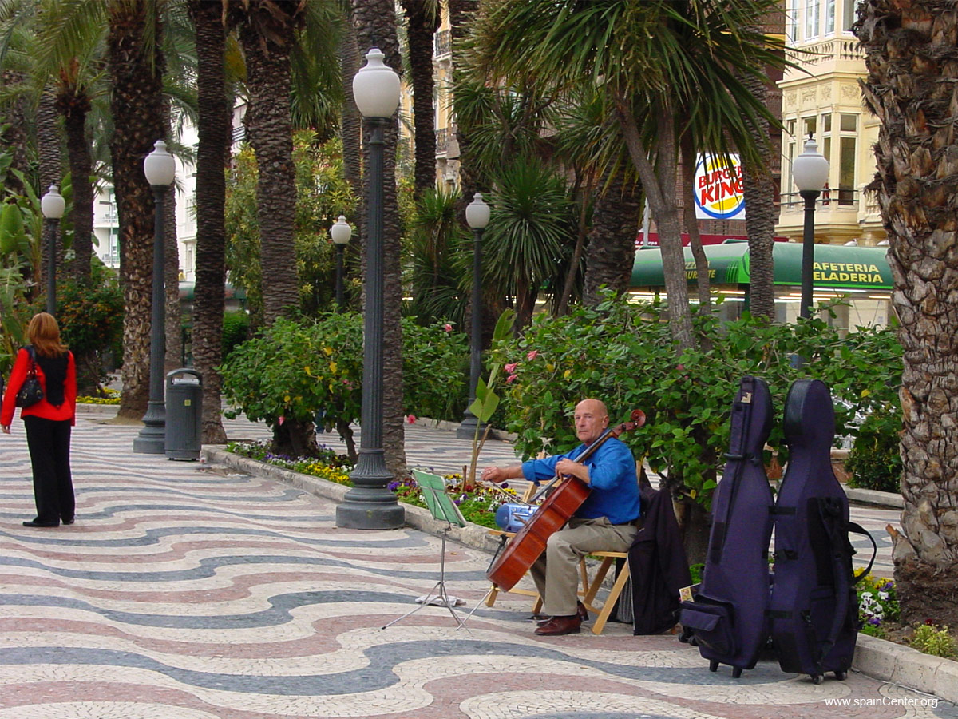
Notes:
Alicante.-Explanada España

Slide 9
Parque de la Ereta..-
Ubicado en las faldas del monte Benacantil, desde él contemplamos unas de las vistas más espectaculares de Alicante. Sólo superadas por las vistas que, unos metros más arriba, se dominan desde el Castillo de Santa Bárbara. Es un parque moderno en cuya construcción se han tenido en cuenta aspectos medioambientales y de simbiosis de lo construido con el entorno, cuenta con vegetación autóctona y un agradable mobiliario urbano orgánico. Te recomendamos que te sientes y disfrutes del sonido de las fuentes mientras contemplas las magníficas vistas que este parque te regala.

Slide 10
La Ereta mira hacia el genuino Barrio de Santa Cruz. Desde el parque, que ocupa casi siete hectáreas, puedes contemplar la Catedral de San Nicolás, el Puerto, casi tocar la ‘Cara del Moro’, el famoso icono de Alicante, y admirar en todo su esplendor el mar Mediterráneo. Al estar junto al Casco Antiguo tiene el gran atractivo de permitir recorrer la muralla del Castillo, que está restaurada, en un impresionante paseo en el que tenemos Alicante y el Mediterráneo a los pies.
De reciente construcción es La Casa de Santa Claus, el hogar que el entrañable personaje navideño tiene en Alicante. En los meses próximos a la Navidad la casa se abre para que los niños hagan llegar sus deseos al mismísimo Santa Claus, quien les recibe y sienta en sus rodillas para conocer si han sido buenos..

Slide 11
Y a la vez, los niños pueden echar sus cartas en el pozo de los deseos. Durante esa época también se instalan hinchables, juegos infantiles y se celebran talleres.
En 1994 comenzaron las obras para edificar en este escarpado terreno un parque público que permitiese disfrutar de las privilegiadas vistas y además fuese un centro de ocio y cultura. Debido a la orografía, el parque se halla segmentado en terrazas, amoldándose al terreno y decorado con flora autóctona.
El parque de La Ereta cuenta con una gran plaza central, caminos que serpentean por la ladera del monte, zonas de sombra, fuentes, una cafetería, una zona de espectáculos que, como anécdota te contamos, dispone de camerinos subterráneos, un restaurante panorámico, y una sala de exposiciones.

Slide 12
Debido a la peculiar morfología de La Ereta, su construcción fue un desafío que logró convertirse en un interesante trabajo de arquitectura. La parte baja del parque se halla en contacto directo con el Casco Histórico y por ello el carácter de los lugares y de la vegetación es más urbano. Continuando hasta el Castillo, el visitante atraviesa diferentes espacios como son la ladera de los olivos, la plaza de la Ereta y los pinos, y después la vegetación de carrasca local y las gramíneas dispersas en la parte más alta.
En el parque se han construido muros de contención y de acequias para las aguas que bajan el monte, con drenajes capaces de absorber las lluvias torrenciales para un lugar tan escarpado.

Slide 13
Los elementos principales de La Ereta están estrechamente ligados a importantes usos, de esta forma, el lindero es un camino que bordea la parte baja y asegura la recogida de las aguas pluviales; las terrazas de la ladera de los olivos estabilizan el suelo, limitan la erosión, y actúan como una enorme esponja cuando llueve intensamente. Simultáneamente, el terreno se convierte en muro de contención y por último, los edificios, forman cuerpo con el monte Benacantil y con su nueva estructura.

Slide 14
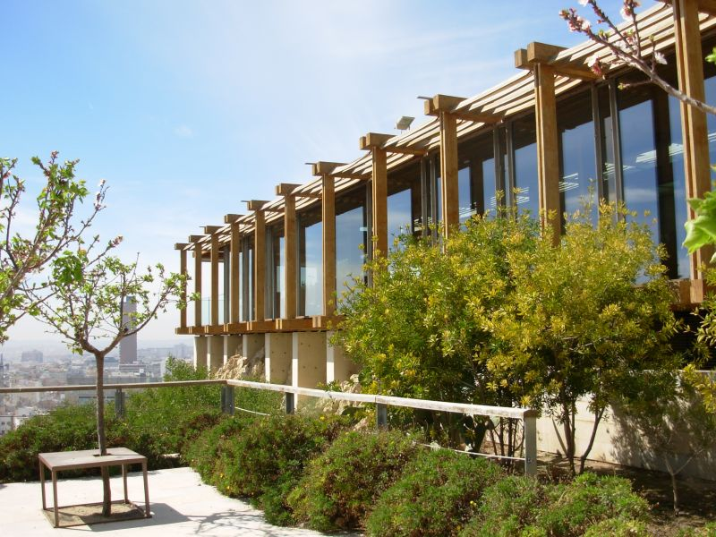
Notes:
Parque de la Ereta..-Restaurante

Slide 15
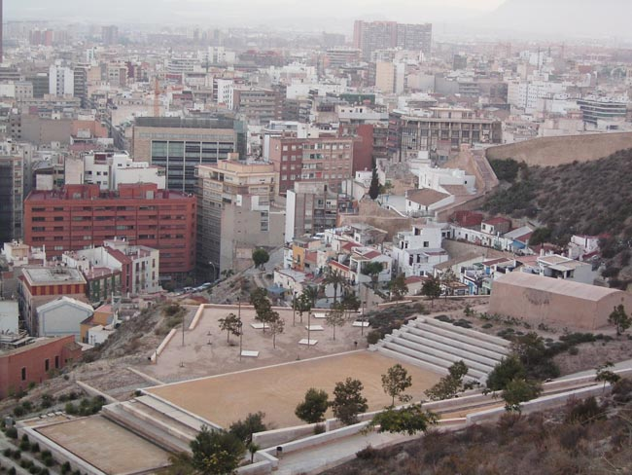
Notes:
. Parque de la Ereta..-

Slide 16
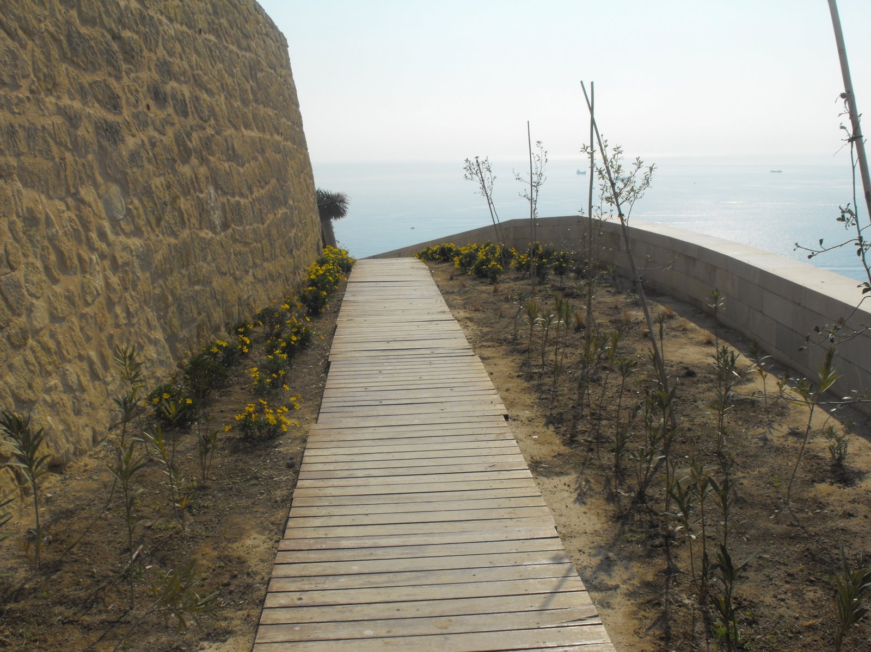
Notes:
. Parque de la Ereta..-

Slide 17
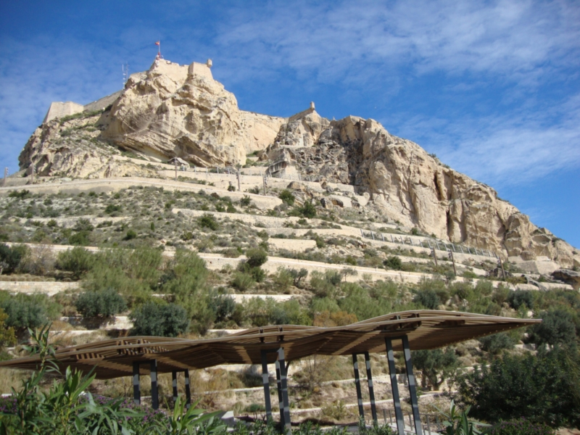
Notes:
. Parque de la Ereta..-

Slide 18
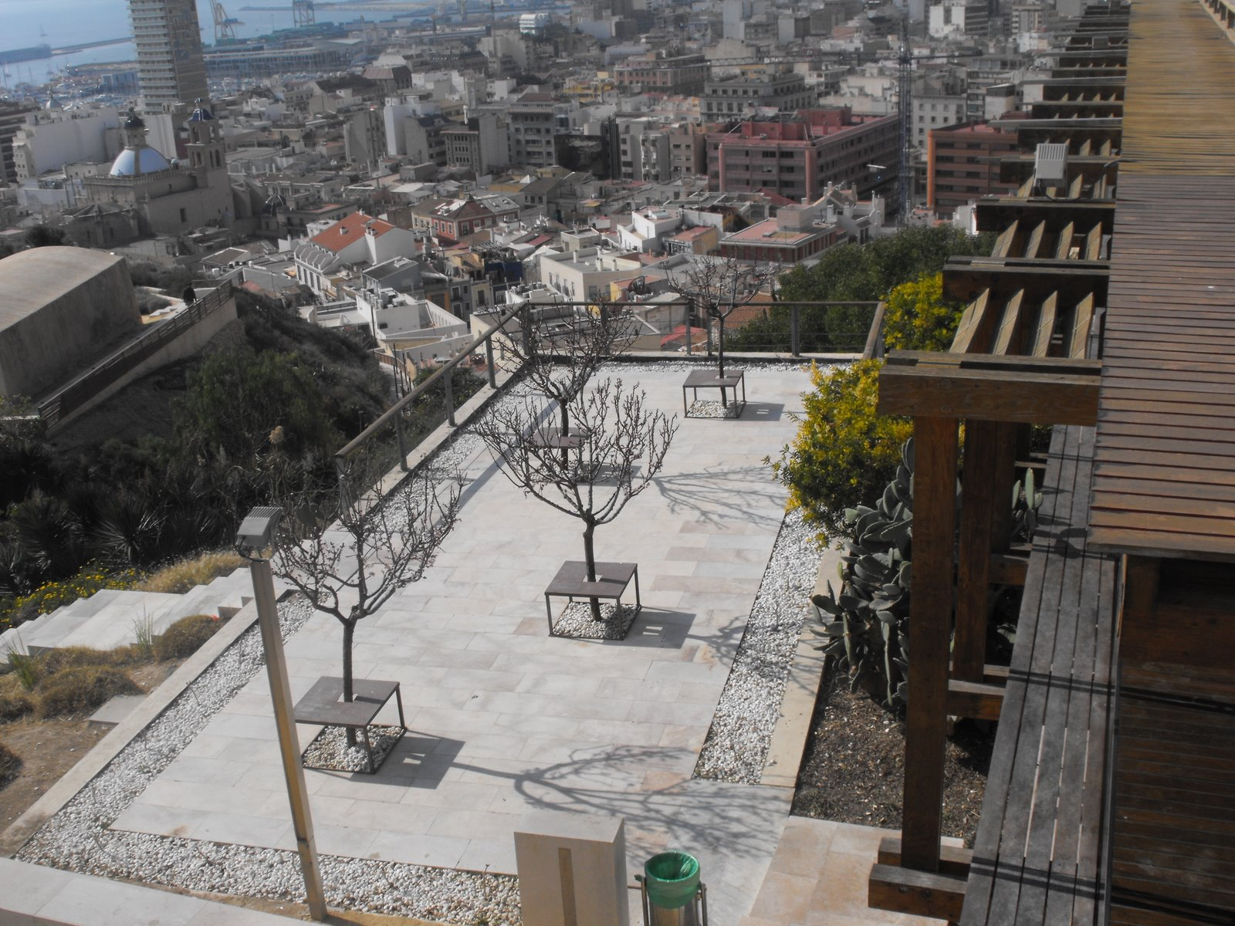
Notes:
. Parque de la Ereta..-

Slide 19
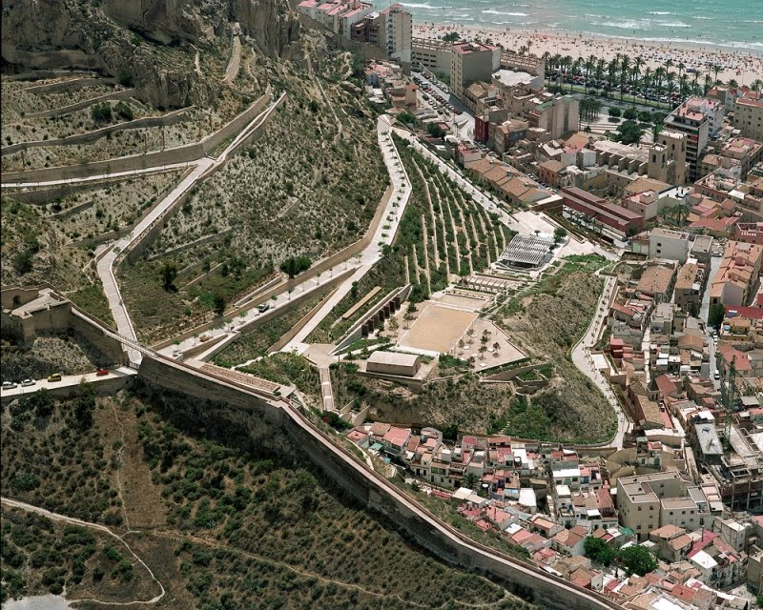
Notes:
. Parque de la Ereta..-

Slide 20
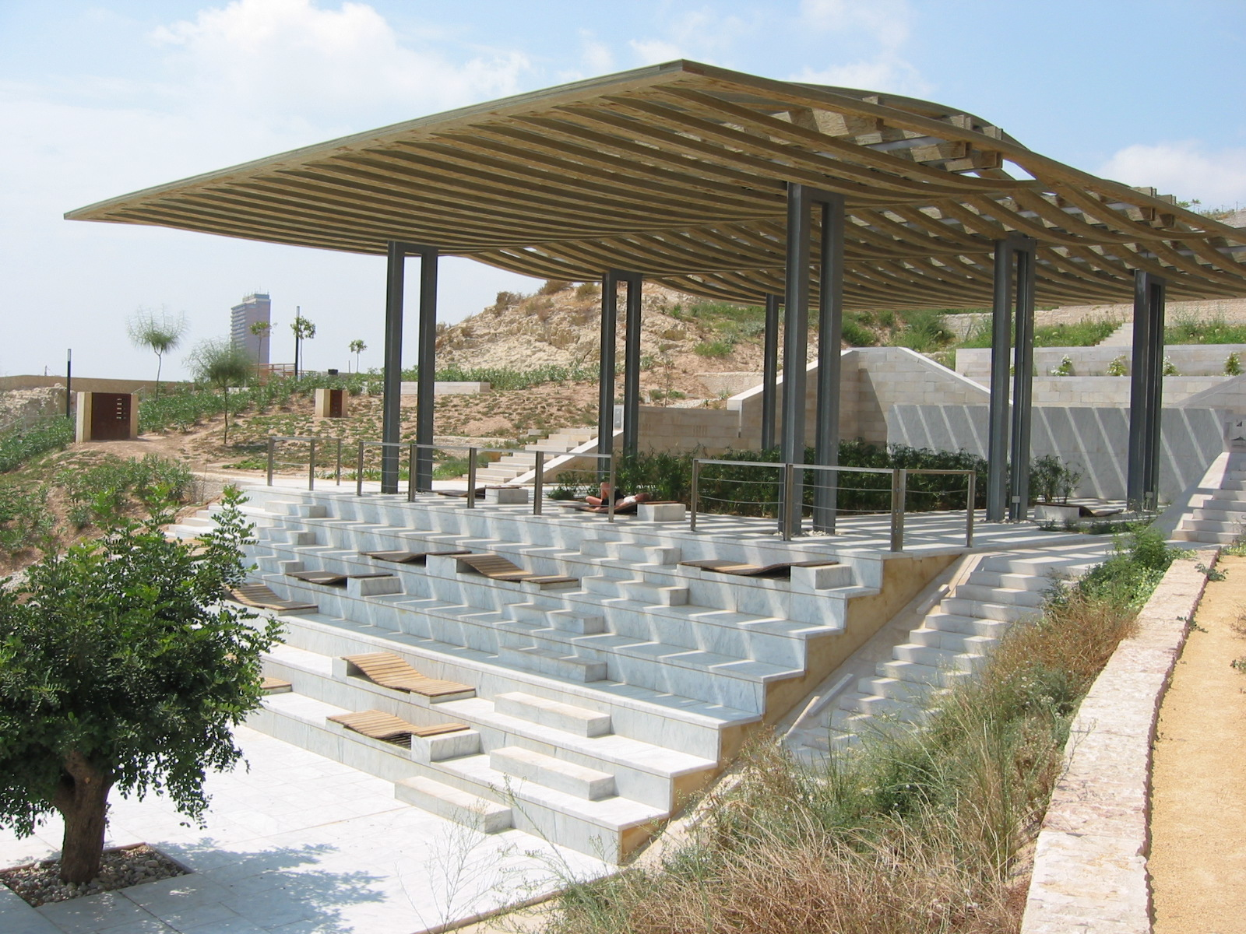
Notes:
. Parque de la Ereta..-

Slide 21
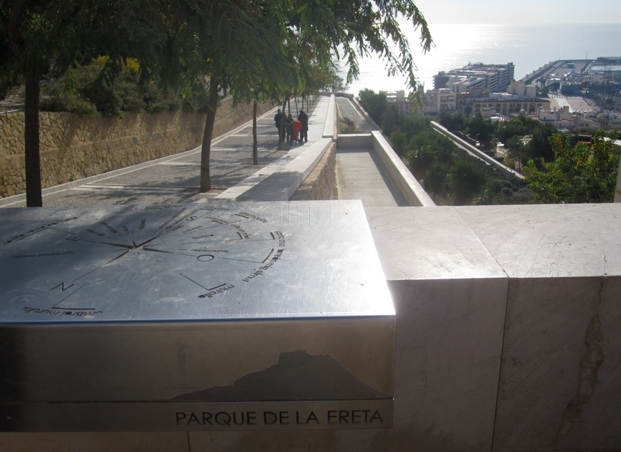
Notes:
. Parque de la Ereta..-

Slide 22
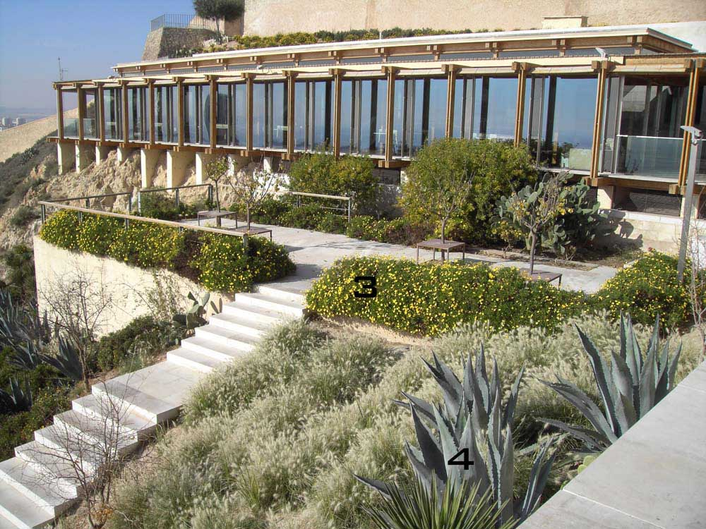
Notes:
. Parque de la Ereta..-

Slide 23
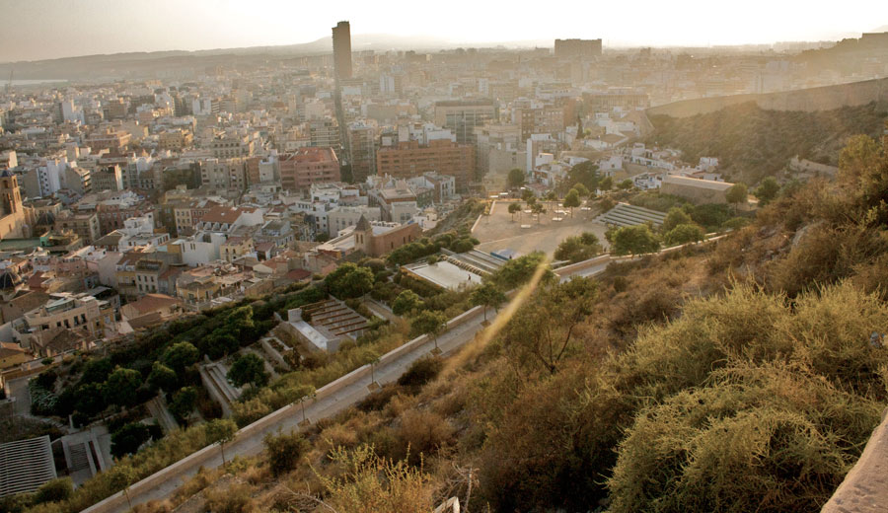
Notes:
. Parque de la Ereta..-

Slide 24
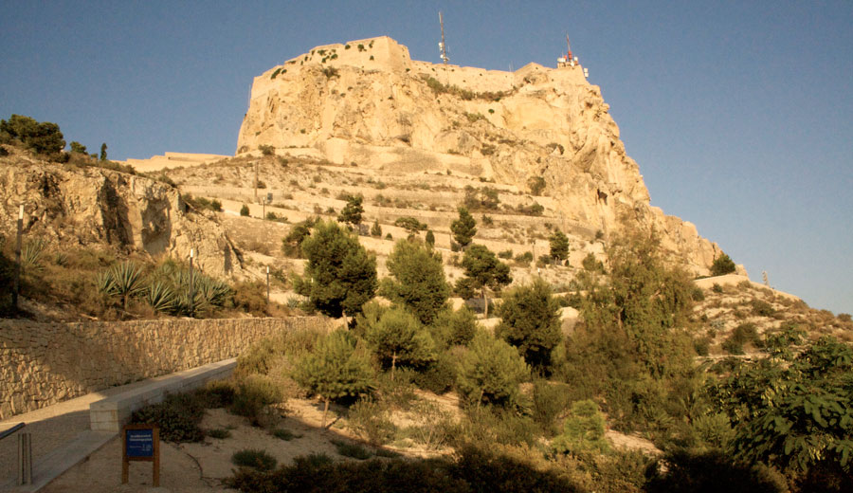
Notes:
. Parque de la Ereta..-

Slide 25
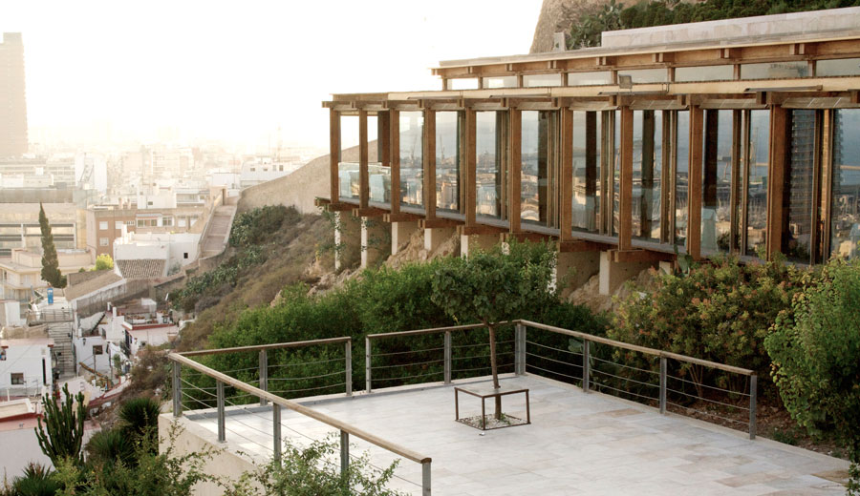
Notes:
. Parque de la Ereta..-

Slide 26
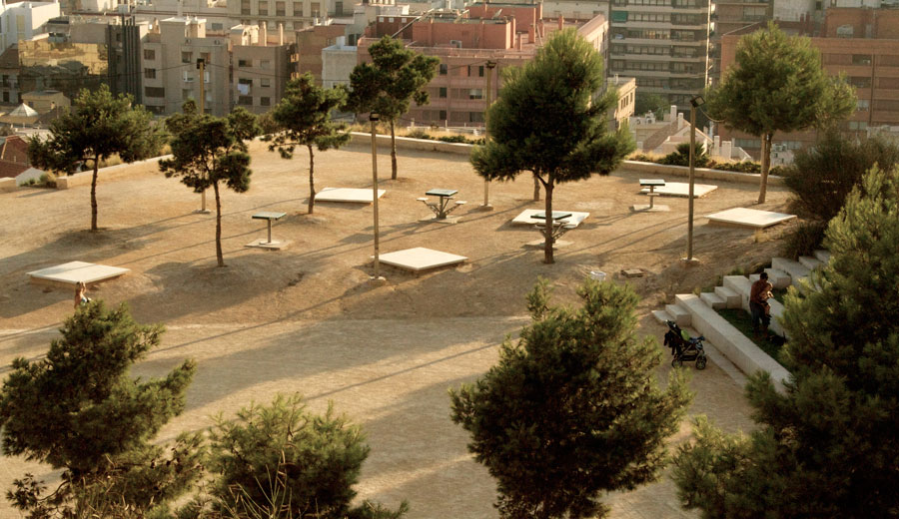
Notes:
. Parque de la Ereta..-

Slide 27
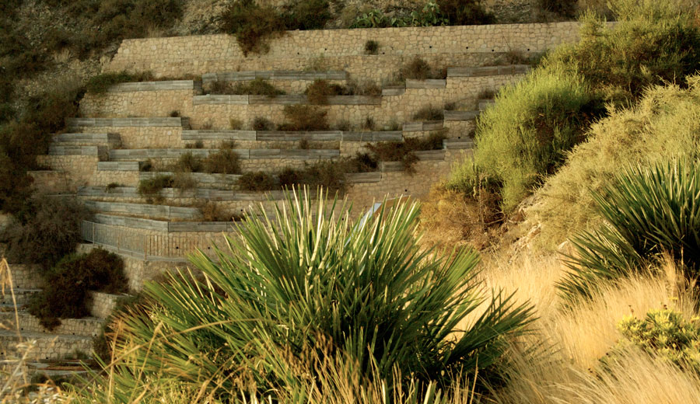
Notes:
. Parque de la Ereta..-

Slide 28
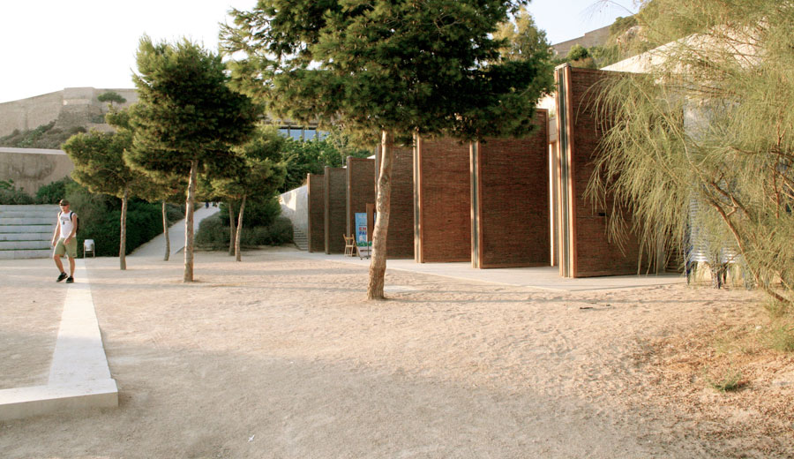
Notes:
. Parque de la Ereta..-

Slide 29
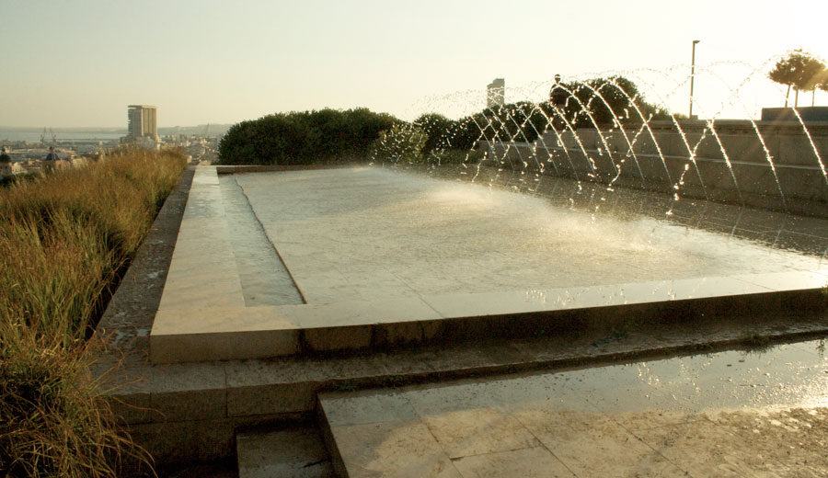
Notes:
. Parque de la Ereta..-

Slide 30
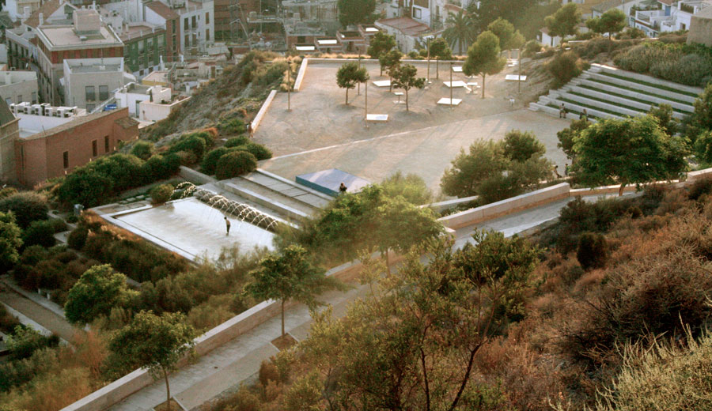
Notes:
. Parque de la Ereta..-

Slide 31
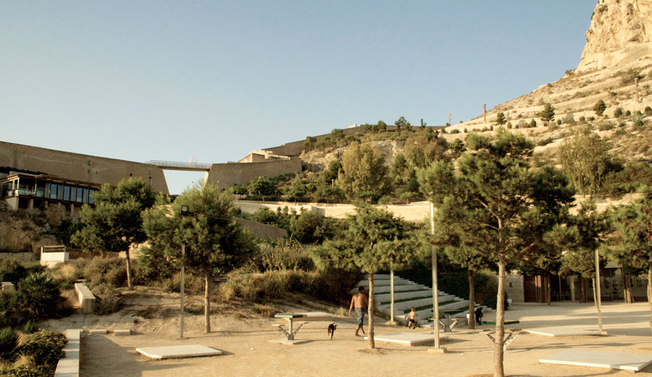
Notes:
. Parque de la Ereta..-

Slide 32
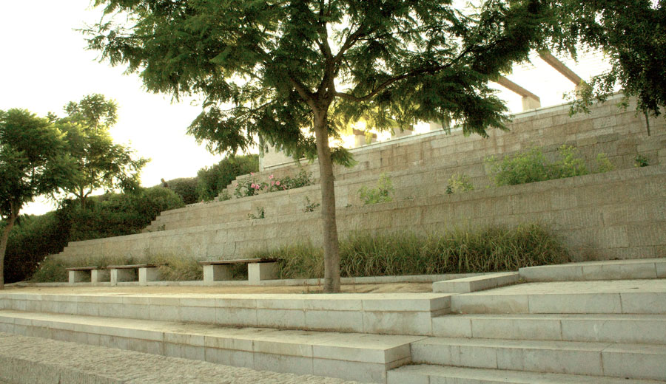
Notes:
. Parque de la Ereta..-

Slide 33
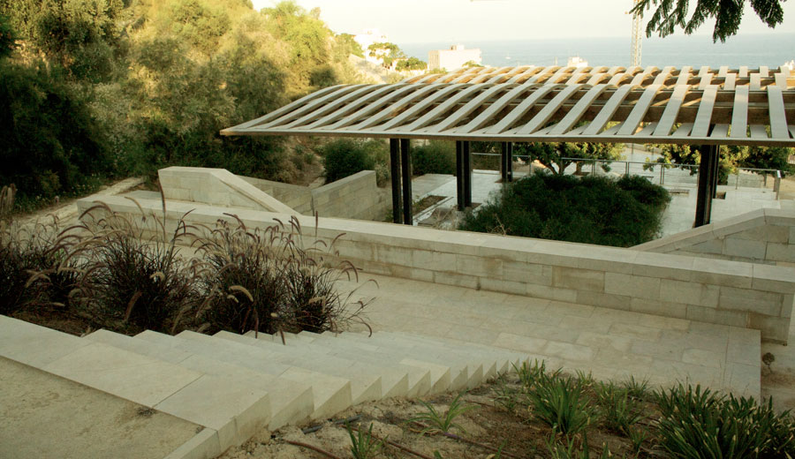
Notes:
. Parque de la Ereta..-

Slide 34
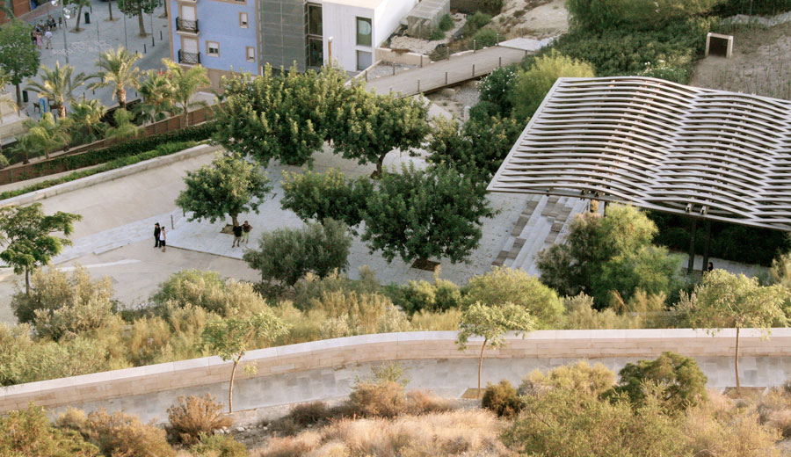
Notes:
. Parque de la Ereta..-

Slide 35
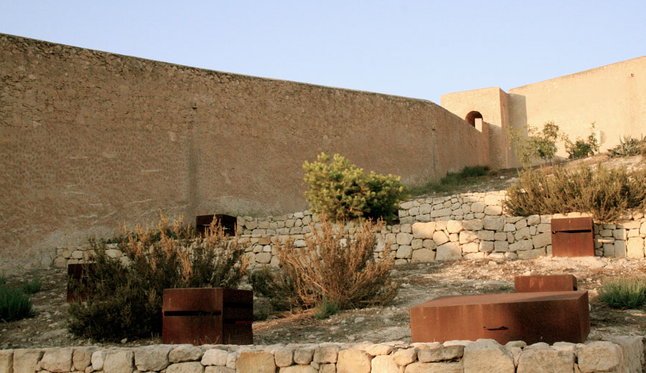
Notes:
. Parque de la Ereta..-

Slide 36
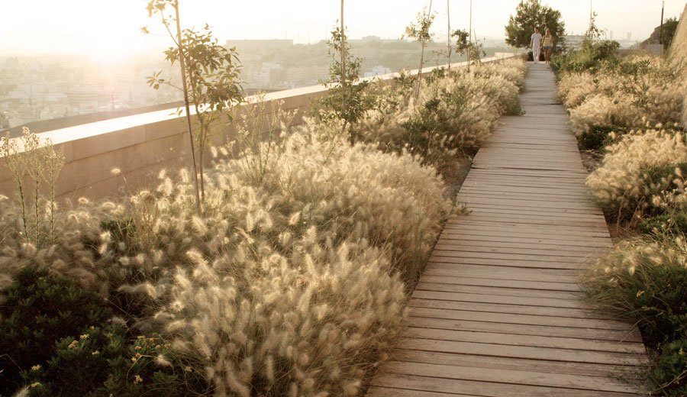
Notes:
. Parque de la Ereta..-

Slide 37
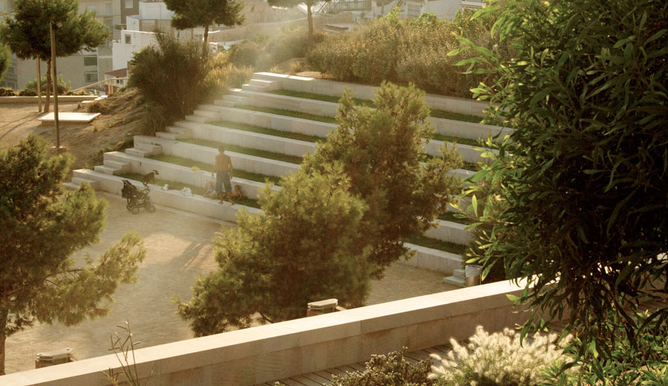
Notes:
. Parque de la Ereta..-

Slide 38
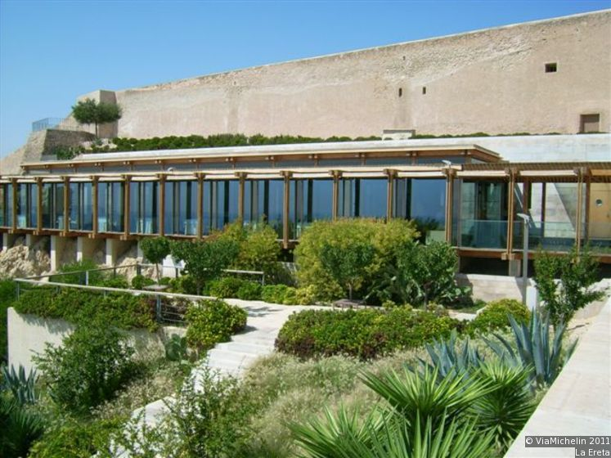
Notes:
Alicante.-Parque La Ereta.-ko

Slide 39
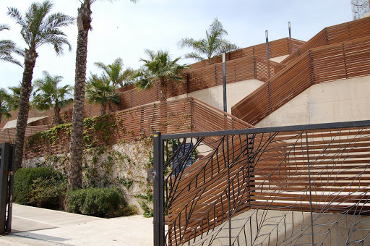
Notes:
Alicante.-Parque La Ereta.-

Slide 40
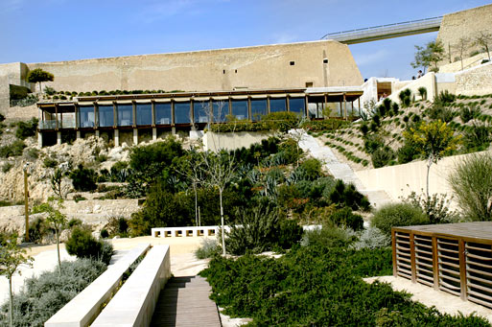
Notes:
Alicante.-Parque La Ereta.-

Slide 41
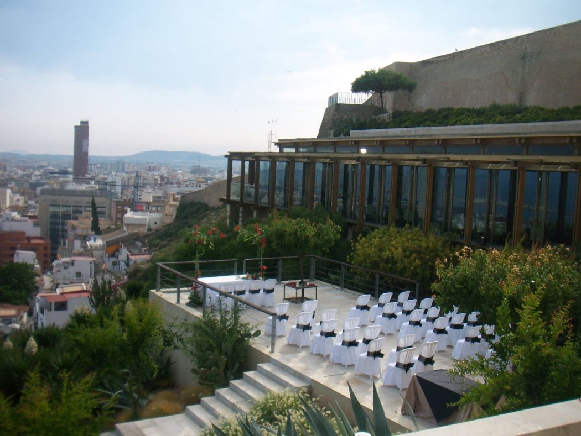
Notes:
Alicante.-Parque La Ereta.-

Slide 42
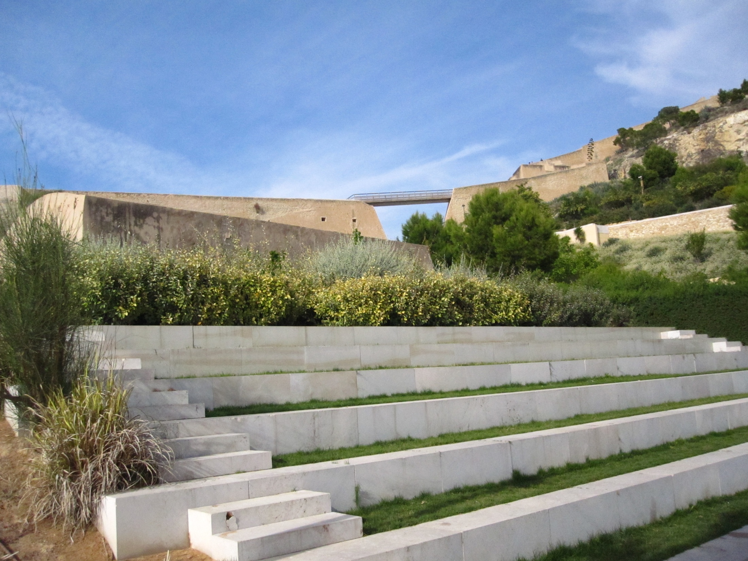
Notes:
Alicante.-Parque La Ereta.-

Slide 43
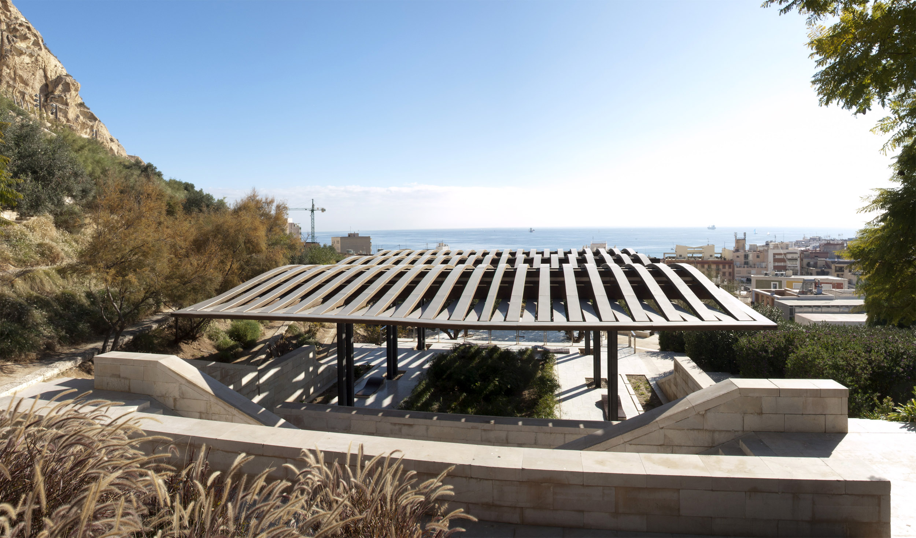
Notes:
Alicante.-Parque La Ereta.-

Slide 44
Notes:
Alicante.-Parque La Ereta.-

Slide 45
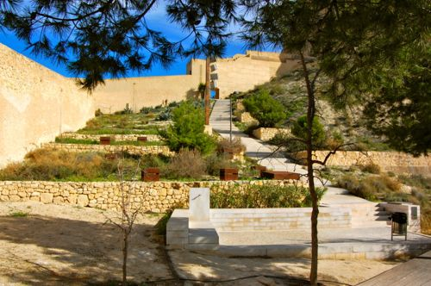
Notes:
Alicante.-Parque La Ereta.-

Slide 46
Notes:
Alicante.-Parque La Ereta.Restaurante-

Slide 47
Parque Lo Morant
Situado en la zona norte de la Ciudad, este parque goza de una superficie plana muy extensa ideal para el paseo entre su vegetación frondosa y para el desarrollo de múltiples actividades, enfocadas principalmente a los vecinos de los barrios colindantes.
Esta zona verde se encuentra entre los barrios Virgen del Remedio y Virgen del Carmen, en la cuadrícula delimitada por las calles Lugo, Pablo Neruda, Vicente Aleixandre y Pedro Salinas.

Slide 48
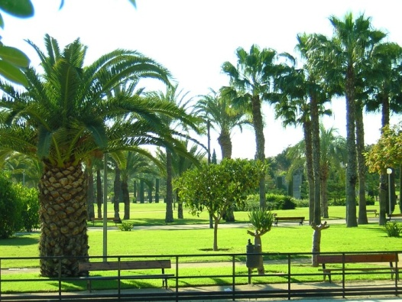
Notes:
Parque Lo Morant

Slide 49
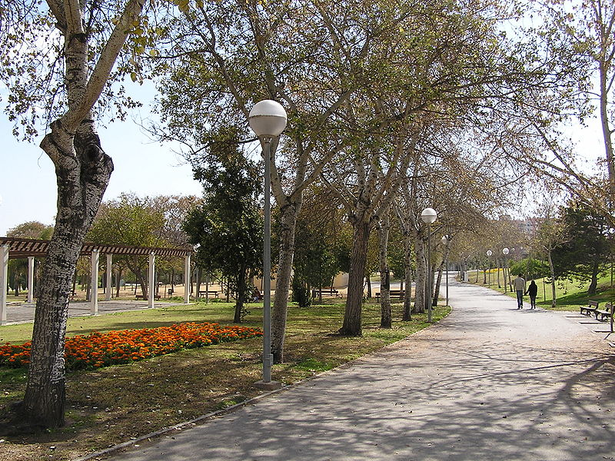
Notes:
Alicante.-Parque Lo Morant

Slide 50
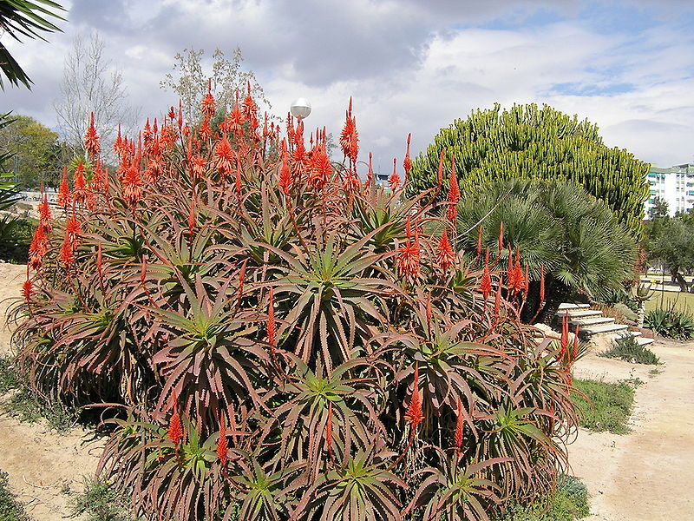
Notes:
Alicante.-Parque Lo Morant

Slide 51
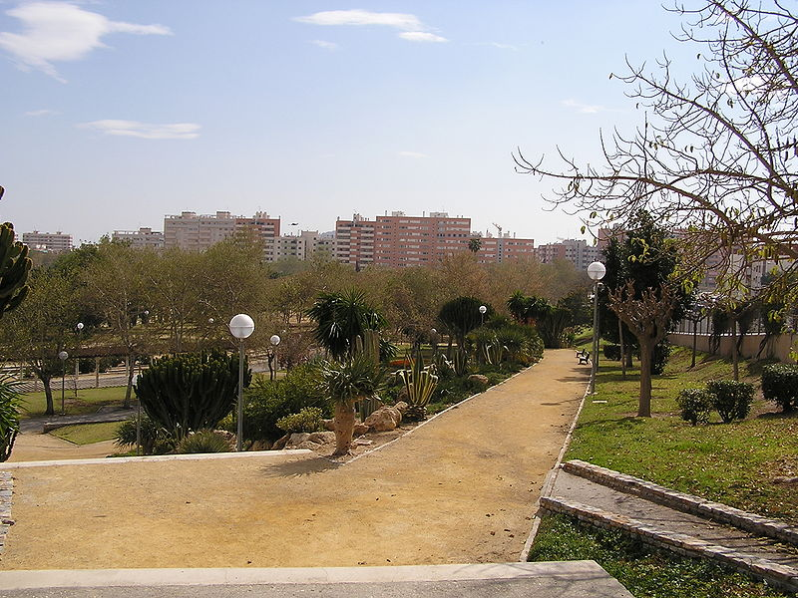
Notes:
Alicante.-Parque Lo Morant

Slide 52
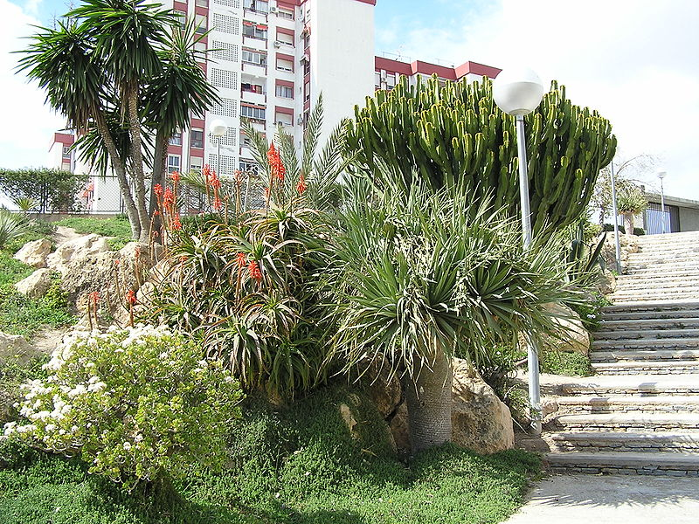
Notes:
Alicante.-Parque Lo Morant

Slide 53
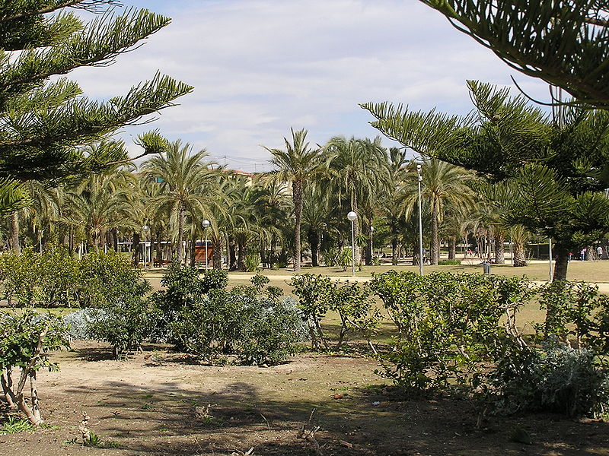
Notes:
Alicante.-Parque Lo Morant

Slide 54
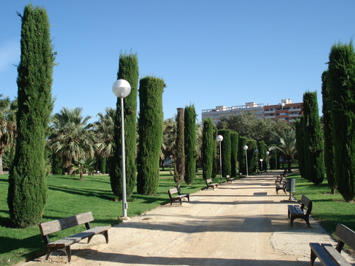
Notes:
Parque Lo Morant

Slide 55
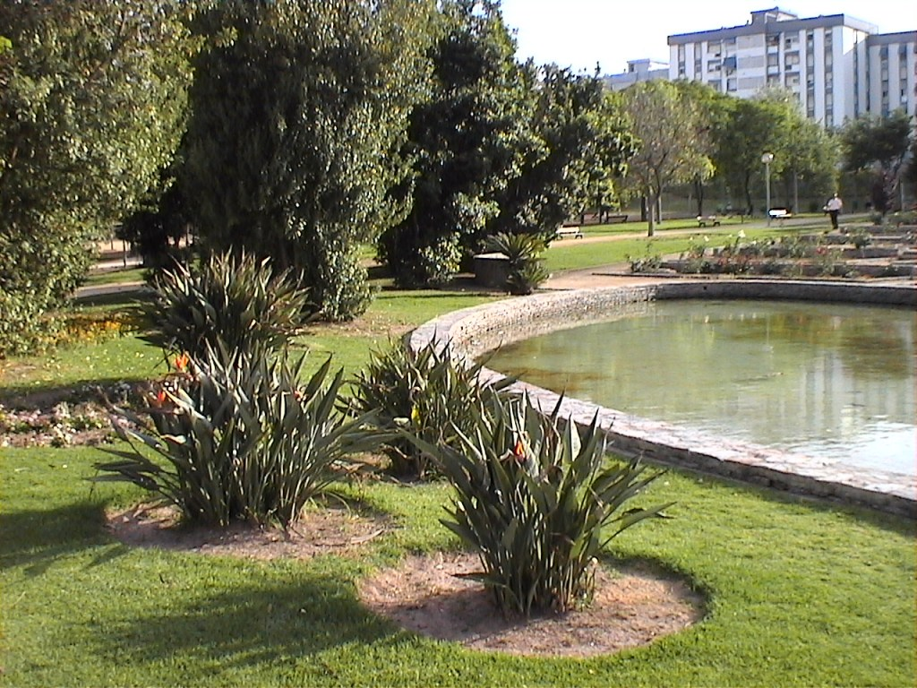
Notes:
Parque Lo Morant

Slide 56
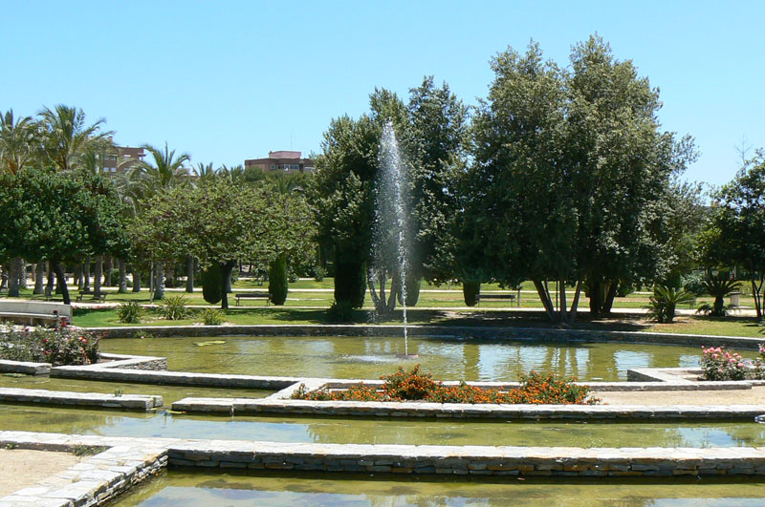
Notes:
Alicante.-Parque Lo Morant..-k

Slide 57
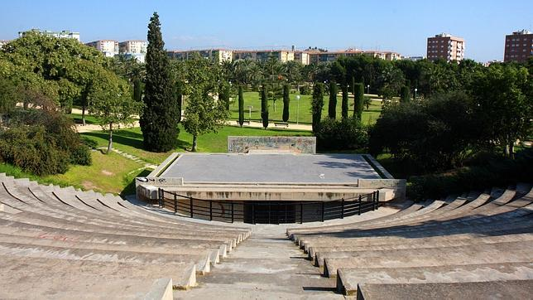
Notes:
Alicante.-Parque Lo Morant..-k

Slide 58
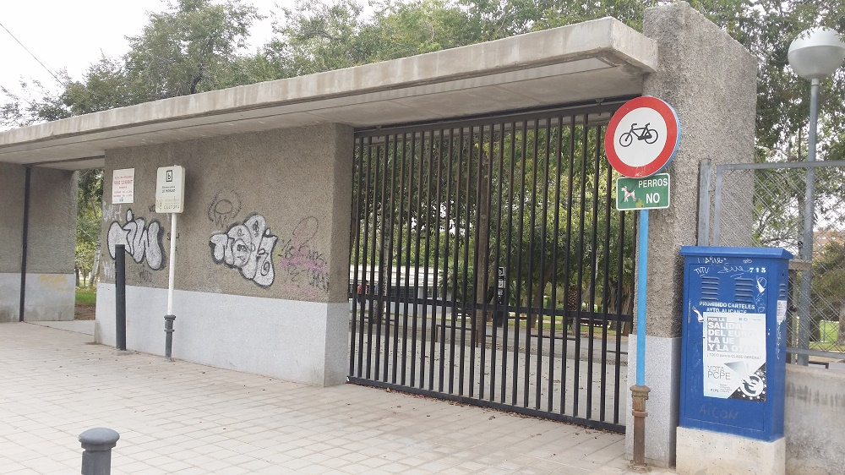
Notes:
Alicante.-Parque Lo Morant..-k

Slide 59
Alicante.-Parque de la Huerta.-Albatera
El Parque de la Huerta es un bello paraje natural situado en plena huerta, que ha ido creciendo y consolidándose a lo largo de los diez últimos años de forma estética, armoniosa, agradable e integrada con la flora autóctona de la tierra, constituyendo el principal centro lúdico del pueblo.parque
Este espacio ajardinado, con una superficie de 30.000 m2, está formado por zonas de praderas, grupos arbustivos, plantas autóctonas, juegos de agua (cataratas y fuentes) y zonas de juegos infantiles.

Slide 60
Dentro de este marco natural está ubicado el Auditorio Cubierto con capacidad para 3.000 personas y dotado de la infraestructura necesaria para albergar espectáculos, representaciones, actos de la vida social y cultural del municipio y comarca. parque
La armonía, el sosiego y la serenidad, que se respira a lo largo de todo el parque, invitan a pasear y poder abstraerse de los bulliciosos espacios urbanos que nos rodean habitualmente.

Slide 61
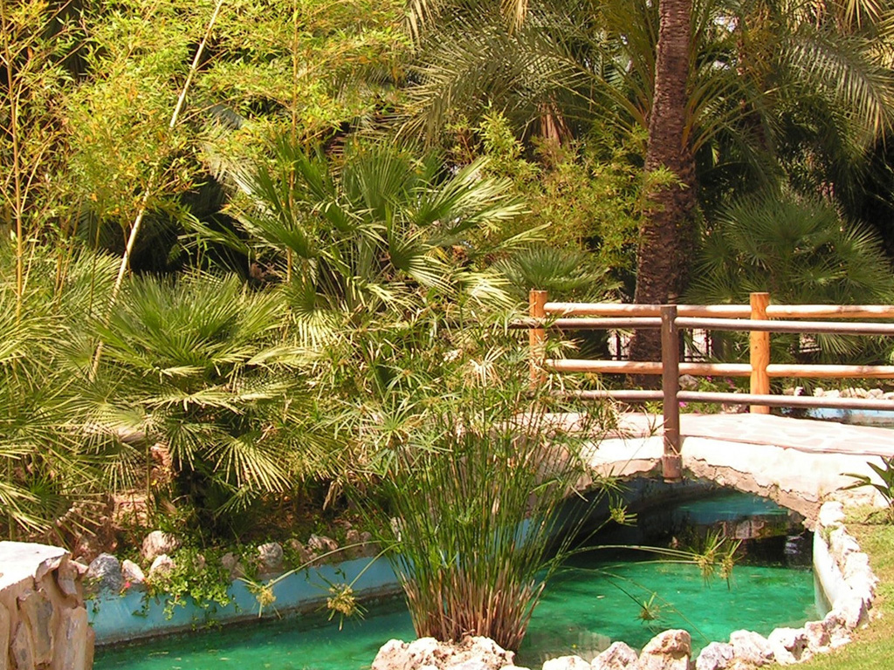
Notes:
Alicante.-Parque de la Huerta.-Albatera

Slide 62
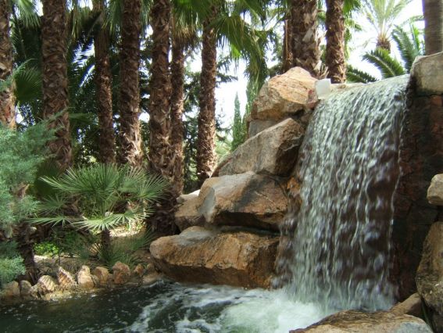
Notes:
Alicante.-Parque de la Huerta.-Albatera

Slide 63

Notes:
Alicante.-Parque de la Huerta.-Albatera

Slide 64

Notes:
Alicante.-Parque de la Huerta.-Albatera

Slide 65


Notes:
Alicante.-Parque de la Huerta.-Albatera

Slide 66


Notes:
Alicante.-Parque de la Huerta.-Albatera

Slide 67

Notes:
Alicante.-Parque de la Huerta.-Albatera

Slide 68

Notes:
Alicante.-Parque de la Huerta.-Albatera.-h

Slide 69

Notes:
Alicante.-Parque de la Huerta.-Albatera.-h

Slide 70

Notes:
Alicante.-Parque de la Huerta.-Albatera.-h

Slide 71

Notes:
Alicante.-Parque de la Huerta.-Albatera.-h

Slide 72
Alicante.-Torrevieja.-Parque Aromatico.
En una gran parcela que quedó excluida del crecimiento urbanístico de Torrevieja a causa de su pendiente, el equipo barcelonés de Carme Pinós ha llevado a cabo un proyecto para la regeneración paisajística y medioambiental.
Para aportar sombra y humedad al conjunto, se han repoblado con pinos las laderas, convirtiéndolas en un bosque por donde pequeños senderos descienden a la cota más baja..

Slide 73
. En este nivel, una serie de caminos sinuosos se entrelazan delimitando áreas que contienen parterres de diferentes plantas aromáticas como tomillo, romero, azahar, albahaca o lavanda.
En determinados puntos una estructura metálica soporta la vegetación trepadora, generando bajo ella una pequeña zona de estancia

Slide 74

Notes:
Alicante.-Torrevieja.-Parque Aromatico.

Slide 75

Notes:
Alicante.-Torrevieja.-Parque Aromatico.

Slide 76

Notes:
Alicante.-Torrevieja.-Parque Aromatico.

Slide 77

Notes:
Alicante.-Torrevieja.-Parque Aromatico.

Slide 78

Notes:
Alicante.-Torrevieja.-Parque Aromatico.

Slide 79

Notes:
Alicante.-Torrevieja.-Parque Aromatico.

Slide 80

Notes:
Alicante.-Torrevieja.-Parque Aromatico.

Slide 81

Notes:
Alicante.-Torrevieja.-Parque Aromatico.

Slide 82
Alicante.-Torrevieja-Parque Molino del Agua-Paraje Natural.
El Paraje Natural Municipal Parque del Molino del Agua, con una superficie de 17,23 ha, se localiza en el término municipal de Torrevieja, provincia de Alicante.
La existencia del sistema dunar le otorga al paraje una gran importancia, no sólo por su valor intrínseco, que se extiende desde las Salinas de Santa Pola hasta el Cabo Cervera, y que actúa como corredor litoral que comunica dos importantes zonas húmedas como son las Salinas de Santa Pola y Las Lagunas de Torrevieja y La Mata.

Slide 83
La característica más sobresaliente del ecosistema dunar es la zonación existente desde la orilla del mar hasta la parte más interior.
En las dunas embrionarias, que son las situadas más próximas al mar y que sufren directamente su influencia, la especie característica es la gramínea, que junto a la campanilla de mar, y gracias a su crecimiento postrado, son las que empiezan la colonización del sistema.
A continuación aparecen las dunas móviles caracterizadas por el continuo movimiento de la arena que produce el enterramiento de las plantas. En esta zona la especie mejor adaptada es el barrón, que con su elevada tasa de crecimiento evita ser enterrada…..

Slide 84
….además de soportar muy bien la sequía y poseer potentes rizomas que le permiten formar densos cepellones que contribuyen a la fijación de arena. Junto a él también se encuentran la lechetrezna de playa, el cuernecillo y la azucena de mar.
En las vaguadas interdunales y a sotavento de los afloramientos de duna fósil, donde el viento llega más atenuado, aparece la comunidad vegetal de dunas semifijas que, al igual que la anterior, se caracteriza por la influencia de la salinidad marina. En esta zona se localizan la rubia de mar, la siempreviva, la hierba melera, el cardo de mar y la clavelina.

Slide 85
Detrás de la banda anterior aparecen la dunas fijas o estabilizadas, ocupadas por plantaciones de pino carrasco, que debido a la pobreza del sustrato y, sobre todo al permanente azote del viento, adoptan formas achaparradas con los troncos tumbados en dirección a los vientos dominantes.
Los especiales factores ecológicos que concurren en el ecosistema dunar (altas temperaturas en la superficie de la arena, elevada sequedad y escasa cobertura vegetal) hacen que la presencia de fauna sea bastante limitada. El grupo mejor representado es el de los invertebrados, y dentro de éste merece especial atención el de los coleópteros, con familias muy comunes en las dunas como los cicindélidos, tenebriónidos y escarabeidos. Buena parte de la zonación de la vegetación también es seguida por estos insectos.

Slide 86
Otro grupo muy bien representado es el de los moluscos terrestres, con especies como Theba pisana, Trochoidea spp. y Cochlicella spp.
En cuanto a la herpetofauna, destaca la lagartija colirroja, por ser la más abundante en los sistemas dunares, prefiriendo la zona de dunas semifijas. Por lo que respecta a la avifauna, a pesar de no ser un medio que se caracterice por la abundancia de aves, es posible localizar especies típicamente esteparias como alcaravanes, cogujadas y totovías. En relación con la mastofauna, únicamente se pueden encontrar ratones de campo, musarañas y diversas especies de murciélagos.

Slide 87
Desde el punto de vista etnográfico, dentro del espacio se encuentra el pozo del Molino del Agua, que da nombre al paraje, y del que hay referencias escritas desde 1797. Se trataba de uno de los pocos pozos abiertos cerca del litoral que tenía agua dulce, siendo utilizado sobre todo por los obreros que trabajaban en las eras de sal de la industria salinera. Sin embargo, su sobreexplotación en los últimos años ha provocado la total salinización de sus aguas.
Fue declarado por Acuerdo del Consejo de la Generalidad Valenciana de fecha 24 de febrero de 2006.

Slide 88

Notes:
Alicante.-Torrevieja-Parque Molino del Agua-Paraje Natural.

Slide 89

Notes:
Alicante.-Torrevieja-Parque Molino del Agua-Paraje Natural.

Slide 90

Notes:
Alicante.-Torrevieja-Parque Molino del Agua-Paraje Natural.

Slide 91

Notes:
Alicante.-Torrevieja-Parque Molino del Agua-Paraje Natural.

Slide 92

Notes:
Alicante.-Torrevieja-Parque Molino del Agua-Paraje Natural.

Slide 93

Notes:
Alicante.-Torrevieja-Parque Molino del Agua-Paraje Natural.

Slide 94

Notes:
Alicante.-Torrevieja-Parque Molino del Agua-Paraje Natural.

Slide 95

Notes:
Alicante.-Torrevieja-Parque Molino del Agua-Paraje Natural.

Slide 96

Notes:
Alicante.-Torrevieja-Parque Molino del Agua-Paraje Natural.

Slide 97

Notes:
Alicante.-Torrevieja-Parque Molino del Agua-Paraje Natural.

Slide 98
TORRREVIEJA
Torrevieja es una ciudad y municipio costero de la provincia de Alicante, en la Comunidad Valenciana, España. Situado en el sur de la provincia, dentro de la comarca de la Vega Baja del Segura, se encuentra situada en un paraje de alto valor paisajístico y ecológico a orillas del Mediterráneo y junto a las lagunas de La Mata y Torrevieja. Con 106.839 habitantes datos que nos proporciona el propio ayuntamiento, es la quinta ciudad en número de habitantes de la Comunidad Valenciana, y la tercera de la provincia de Alicante, solo superada por Alicante y Elche.

Slide 99

Notes:
Alicante.-Torrevieja.-.Plaza de la Constitución

Slide 100

Notes:
Alicante.-Torrevieja.-.Plaza de la Constitución

Slide 101

Notes:
Alicante.-Torrevieja.-.Plaza de la Constitución

Slide 102

Notes:
Alicante.-Torrevieja.-.Plaza de la Constitución

Slide 103

Notes:
Alicante.-Torrevieja.-.Plaza de la Constitución

Slide 104

Notes:
Alicante.-Torrevieja.-.Plaza de la Constitución

